Slide 1
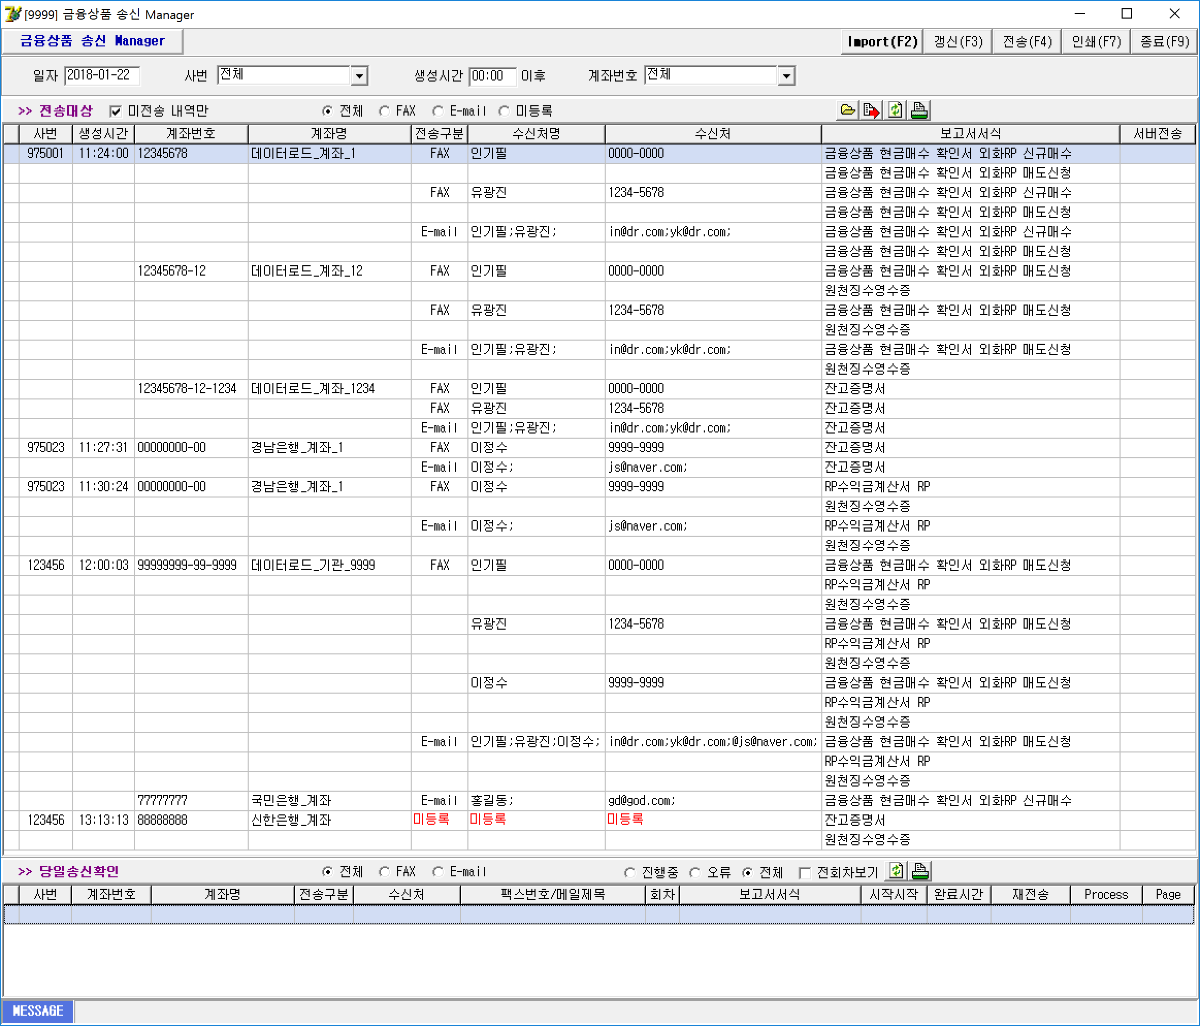
송신 Manager 화면

Slide 2
2. 송신 Manager 화면 구성

Slide 3
2. 송신 Manager 화면 구성 상세 설명(1)

Slide 4
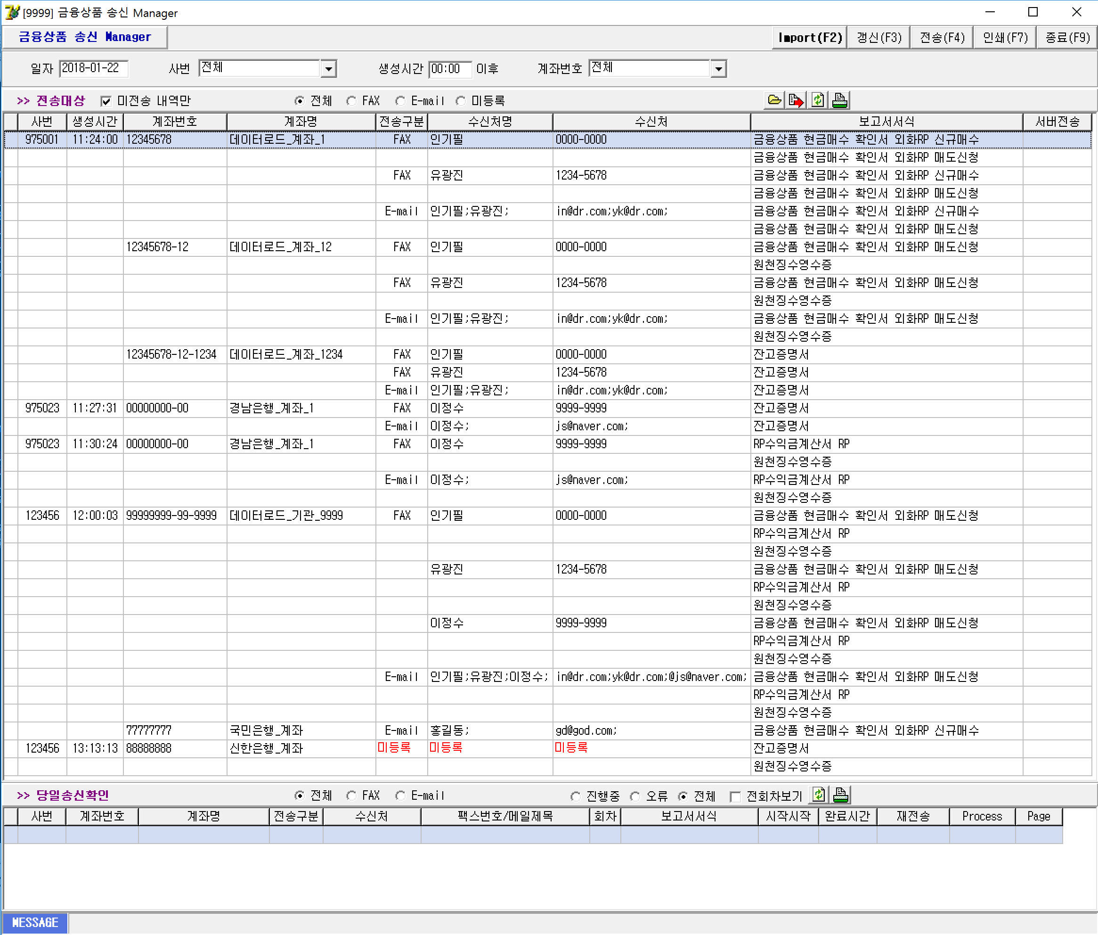
2. 송신 Manager
Import 버튼 클릭 시 WINK에서 데이터 가져옴 + 갱신 이벤트
갱신 버튼 클릭 시 SettleNet에 저장된 데이터만 다시 한번
새로고침

Slide 5
2. 송신 Manager 검색 조건 설명
WINK에서 Settlenet으로 생성한 매매 데이터 중 일자 필드에 작성한 날짜의 생성한 데이터만 표시한다.
사번 콤보박스 선택 시 Import 작업을 진행한 SettleNet 사용자 전송 대상만 표시한다.
WINK에서 Settlenet으로 생성한 매매 데이터 중 생성시간 필드에 작성한 시간 이후에 전송 대상만 표시한다.
계좌번호 콤보박스에서 선택한 계좌번호에 해당하는 전송 대상만 표시한다.
미전송 체크 시 전송대상 그리드에 전송되지 않은 대상만
표시한다.
‘전체’ – FAX / E-mail 대상 모두 표시한다.
‘FAX’ – FAX 대상만 표시한다.
‘E-mail’ – FAX 대상만 표시한다.
(전송대상만) ‘미전송’ – 수신처가 등록되지 않은 대상만 표시한다.
‘진행중’ – 전송 진행중인 대상만 표시한다.
‘오류’ – 전송 진행 중 오류가 난 대상만 표시한다.
‘전체’ – 전송 진행 완료, 진행중, 오류 대상을 모두 표시한다.
전회차보기 체크 시 당일송신을 시도한 모든 대상을 표시한다.

Slide 6
3. Import / 갱신 버튼의 역할

Slide 7
4. 검색 조건에 따른 전송 대상(1)

Slide 8
4. 검색 조건에 따른 전송 대상(1)

Slide 9
4. 검색 조건에 따른 전송 대상(1)

Slide 10
4. 검색 조건에 따른 전송 대상(2)

Slide 11
4. 검색 조건에 따른 전송 대상(3)

Slide 12
5. 검색 조건에 따른 당일 송신 확인(1)

Slide 13
5. 검색 조건에 따른 당일 송신 확인(2)

Slide 14
6. 전송 대상 그리드의 우 클릭 메뉴

Slide 15
7. 전송 대상 그리드의 우 클릭 메뉴 상세 설명(1)

Slide 16
8. 당일송신확인 그리드의 우 클릭 메뉴

Slide 17
9. 당일송신확인 그리드의 우 클릭 메뉴 상세 설명(1)

Slide 18
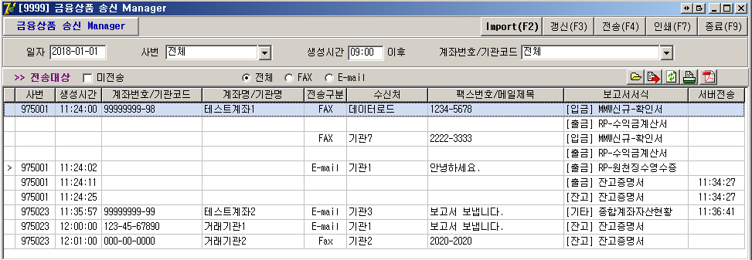
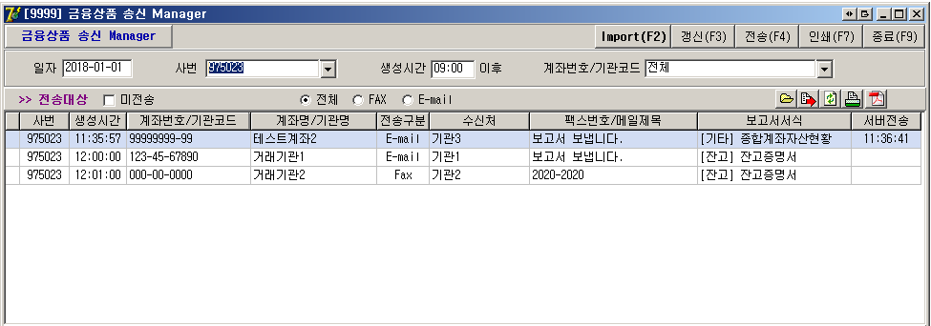
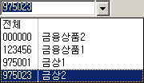
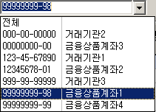
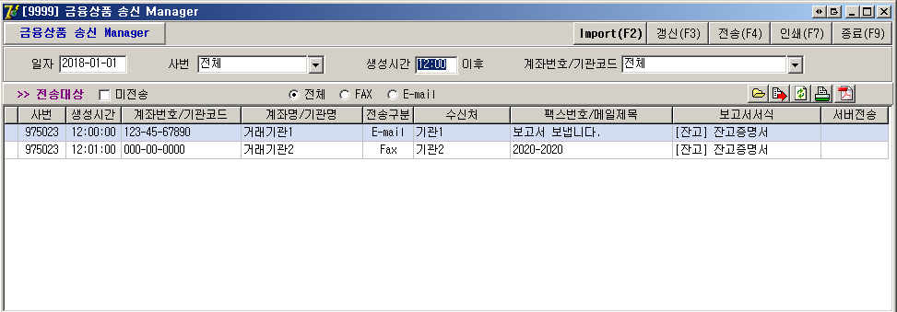
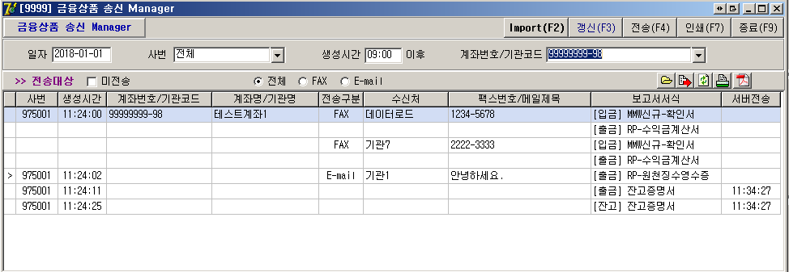
2. 검색 조건에 따른 전송 대상(1)
1
2
3

